Slide 1



Ministerio de
Agricultura y Ganadería
Coordinación General de Información Nacional Agropecuaria
Actualización del Sistema de Información Pública Agropecuaria:
SIPA 2.0
Notes:
PORTADA2: CAMBIAR FOTOGRAFÍA DE FONDO PARA NUEVAS PRESENTACIONES

Slide 2
Antecedentes del Sistema 1.0
Consolidación de información
Ingreso de información productiva y económica levantada por las unidades de información provinciales.
Base de datos única.
SICA
SINAGAP
Validación de información
Validación a partir de la ejecución de algoritmos
“Alerta” de datos erróneos al momento de ingresar la información
SINA
Información parametrizada
Creación de usuarios y perfiles
Estandarización de presentaciones
Catálogos de productos
SIPA
Arquitectura del sistema
Arquitectura monolítica
Nota:
SINAGAP: Sistema de Información Nacional de Agricultura, Ganadería, Acuacultura y Pesca
SINA: Sistema Nacional de Agricultura
SIPA: Sistema de Información Pública Agropecuaria
SICA: Sistema de Información y Censo Agropecuario

Slide 3





Problemáticas del Sistema 1.0
Problemas en la carga masiva de información.
Falta de automatización para actualización de precios semilla.
Dependencia del departamento de TICs para parametrización.
Problemas en la conexión con aplicativos (APP precios MAG).
Demora en las consultas masivas de información.
Problemas en la actualización de informantes calificados.

Slide 4
Proceso para la construcción del SIPA 2.0
2020
Abril
2020
Noviembre
2021
Junio
2022
Marzo
Acercamiento con la OIMA
Reuniones con el Dr. Fernando Palmer
Conceptualización de la actualización
Diseño del nuevo SIPA 2.0
Inicio de la construcción del SIPA 2.0
Verificación de la funcionalidad de los módulos del sistema.

Slide 5


Diferencias entre los sistemas
SIPA 1.0
SIPA 2.0
Credenciales: usuarios y roles
Lista de usuarios sin depurar (usuarios antiguos).
No existe definición de roles.
No hay enlace de usuarios con actividades dentro del sistema.
Depuración de lista de usuarios.
Definición de roles y/o permisos para cada módulo.
Componente para apertura de nuevas credenciales.
Bitácora: cronograma y actividades de usuario
No se puede hacer un seguimiento de la actividad de ningún usuario.
No existe una bitácora de actividades en el sistema.
Inserción de fechas para ingreso de datos.
Monitoreo y reporte de actividad de usuario (registros ingresados, productos asignados, cobertura de investigación.
Diseñado bajo un estructura monolítica.
Mayor tiempo de respuesta ante consultas.
Diseñado en un estructura de micro servicios.
Respuesta rápida ante consultas masivas de información.
Arquitectura: modernización
Millones de litros/día
Millones de litros/año

Slide 6

Funcionalidades en el SIPA 2.0
Parametrización y catálogos
Interfaz para administración de catálogos
Unidades, categorías, productos, mercados, almacenes, etc.
Administración de sitio
Panel de control del sistema
Roles (actividades) y credenciales (usuarios)
Cronogramas, actividad de usuario (bitácora)
Control y Calidad de Dato
Módulo para depuración de datos (aprobación – rechazo)
Mensajería interna (credenciales) para corrección de datos
Indicadores de tendencia
SIPA 2.0
Ingreso de precios
Formulario para ingreso de datos a base de datos
Algoritmo de validación matemático
Precio semilla
Tipos de permiso
Módulo para uso exclusivo de administradores funcionales
Facilidad para editar y actualizar informantes

Slide 7
Mejoras en el proceso de ingreso de precios multinivel
Segmentado por
credenciales
Observaciones
Listado de productos mostrado en función de las credenciales de usuario (listado personalizado)
Precio Semilla
Observaciones y justificaciones que indiquen el motivo del dato.
Algoritmo
Precio rector para validación de precios. Automatización de cálculos y procesamiento de datos históricos.
Formulario
Algoritmo de validación de precios (umbral) basado en series temporalis usando R como motor estadístico.
Interfaz limpia para ingreso de precios en cada segmento. Formulario descargable.

Slide 8
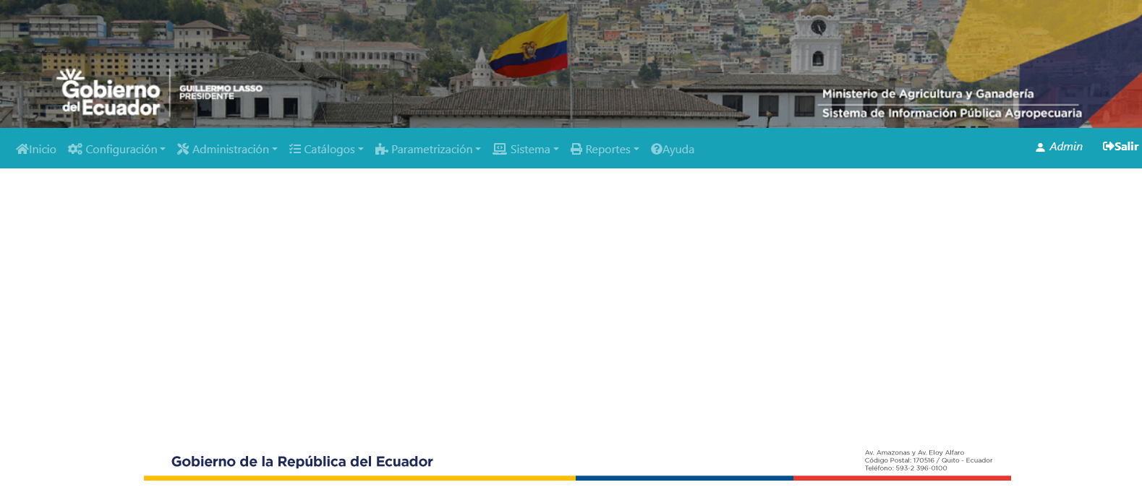
Pantalla de ingreso al SIPA 2.0

Slide 9
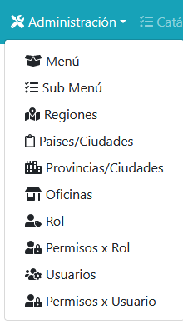
Principales Módulos del SIPA 2.0
Módulo 1: Administración del sitio
Permite la creación de roles y credenciales y monitoreo de actividad del usuario
Permite realizar ingreso de cronogramas
Monitoreo de actividad del usuario

Slide 10
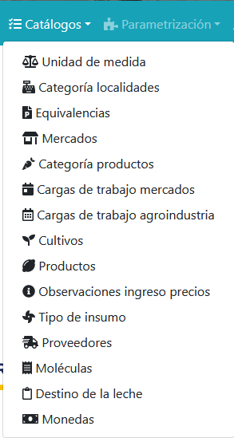
Principales Módulos del SIPA 2.0
Módulo 2: Catálogos
Administración del catálogo
Controles para ingreso de nuevos registros en catálogos

Slide 11
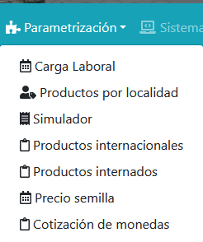
Principales Módulos del SIPA 2.0
Módulo 3: Parametrizaciones
Parametrizaciones en todos los niveles de catálogos
Algoritmos de validación
Simulador de precio semilla

Slide 12
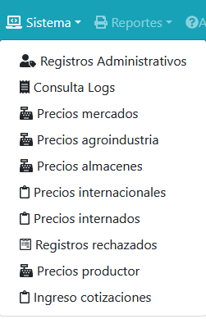
Principales Módulos del SIPA 2.0
Módulo 4: Ingreso de Precios y Calidad del Dato
Ingreso de precios a diferente nivel de comercialización desde territorio
Validación de calidad del dato mediante algoritmos de precio semilla y series históricas

Slide 13
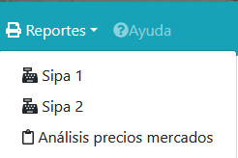
Principales Módulos del SIPA 2.0
Reportería
Reportería de la información en formato csv, pdf, excel.
Análisis personalizado de búsqueda de información

Slide 14
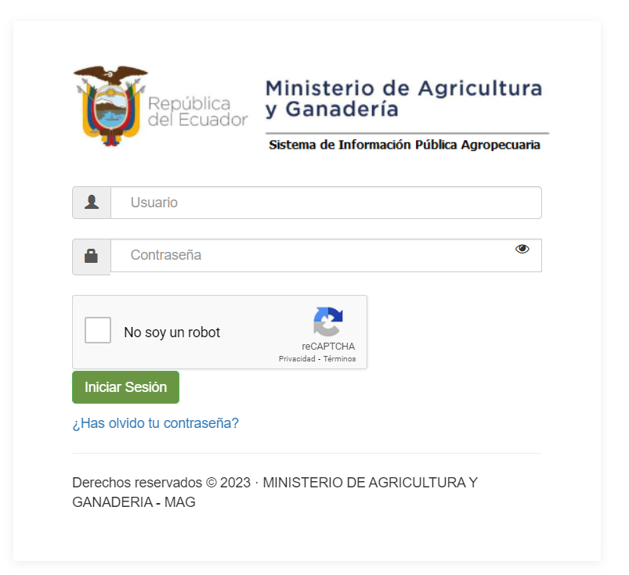

Visualización del SIPA 2.0
http://10.10.1.194/IniciarSesion.aspx

Slide 15
Gracias

